Slide 1
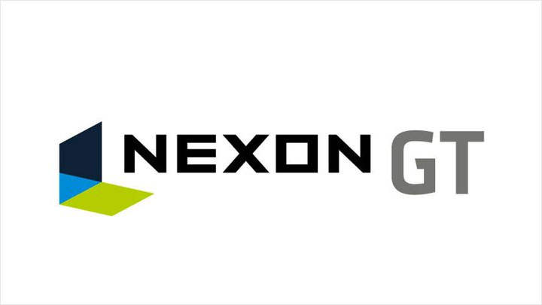
팀명: Turn Around
교육생: 구병진
넥슨GT 주가 분석

Slide 2
| 목차
Nexon GT 주가 예측
기본정보
연간 차트 및 재무제표 분석
게임 테마 주식 영향 요소
넥슨 그룹구조
넥슨 실적

Slide 3
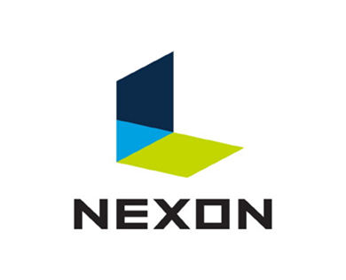
| 기본정보
종목명 넥슨지티(041140) / 코스닥
시가 총액 4,000억대
상장주식수 35,373,322주
주요주주 보유지분 넥슨코리아 63.18%, 자사주 2.99%
유통 주식수 33.83%
관련 테마 게임테마

Slide 4
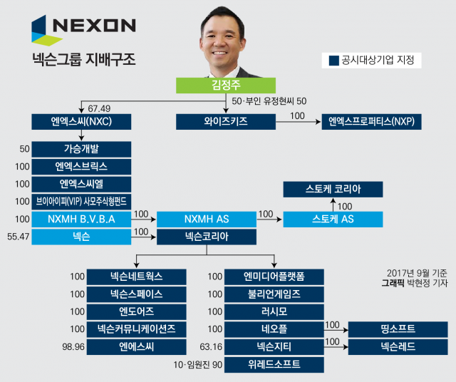
모기업 : NXC (일본상장)
투자: 모기업(넥슨)이 일본에 상장되어 있어
넥슨지티를 관련주로 묶여서 주가 변동
한국에 상장(KOSPI) 되어있는 기업이 넥슨지티

Slide 5


| 기업개요
게임 소프트웨어 개발, 판매 서비스를 주된 목적으로 영위하고 있으며, 주요 게임으로서는 서든어택(FPS), A.x.E(MMORPG)가 있음
최근이슈 넥슨의 신작 게임( 카트라이더 러쉬플러스, 피파모바일, 바람의나라 연) 발매가 성공적으로 이루어 지고 있음

Slide 6
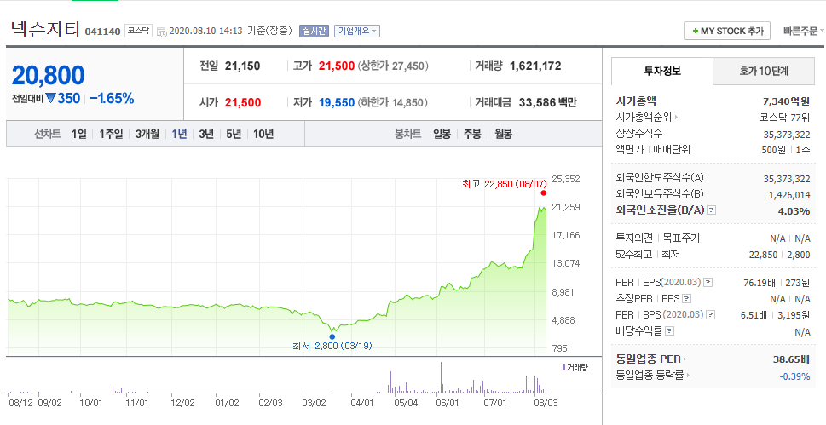
| 연간 실적
최저수치 요인: 코로나 여파로 PC게임이 대부분이어서 사회적 거리두기로 인해 PC방 출입통제로 하향 예상
상승세: 넥슨 에서 기존 흥행했던 피시게임을 모바일로 출시로 흥행으로 인해 주가 폭등
모바일 게임 출시 흥행
코로나 여파

Slide 7
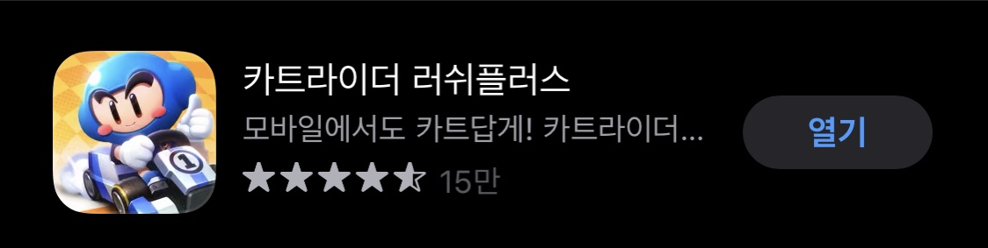


| 넥슨의 2020년 성공적인 모바일 게임 발매
2020년 5월 ‘카트라이더 러쉬 플러스 모바일 발매
(글로벌 누적이용자 1,500만명)
2020년 6월 ‘FIFA 모바일‘ 발매
(FIFA는 축구게임 애호가들로 인한 매출 10위권)
2020 7월 바람의 나라:연 모바일‘ 발매
( 누적 다운로드 2주만에 300만명 돌파)
그간 모바일에서 뒤쳐졌다는 평가를 받던 넥슨의 2020년 반전을 꾀하는 모습

Slide 8

| 넥슨 ‘던전앤파이터’ 모바일 8월 12일 출시 예정
국내에서는 특정유저 이용 하지만 국외(중국)에서는 여전히 엄청난 규모의 수익을 내고 있어 과히 넥슨의 생명줄이라고 할 수 있음
‘던전앤파이터’ 모바일 사전 예약자만 5,500만명 이상
하지만 중국정부 과몰입 시스템 요청으로 인해 출시 미정
이 게임의 모바일 출시는 넥슨의 또 하나의 기회가 될 것으로 보임 하지만 넥슨지티의 실적이 아니기 때문에 거품일 가능성이 높다
2018년 중국시장에서 월드 온라인 총 수익 1위 달성

Slide 9

| 넥슨지티 신작 게임 개발 절실
대표적 게임은 ‘서든어택’ 으로 대표적인 캐시카우 역할을 함 2019년 ‘AxE(MMORPG) 게임을 발매하고, 글로벌 출시로 매출에 도움이 되었지만 큰 성과로 보이진 않음
‘서든어택＇의 경우 오랜 서비스 기간 및 경쟁 FPS게임 등장에 따라 유저수가 줄어들고 있는 상황

Slide 10
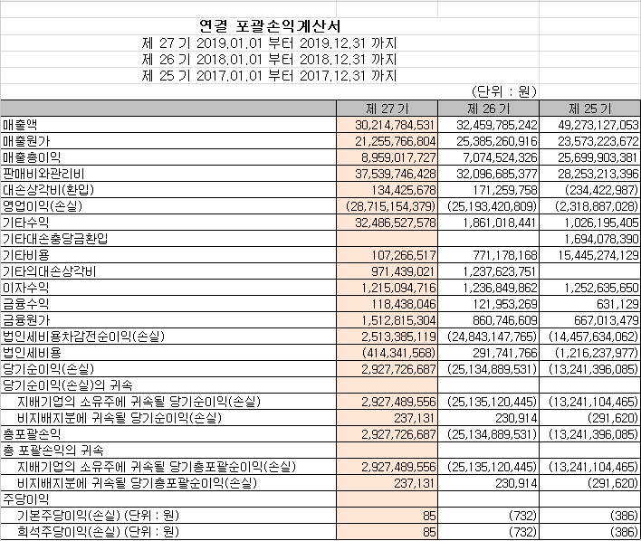
| 재무정보
2017 – 2019 매출액 지속하락
2017(490억) 에서 2020(300억)
60% 하향
단 2020년 1분기 영업이익 당기 순이익 흑자 전환
넥슨지티 모회사 넥슨의 2020년 모바일 게임들의 성공적인 발매 및 던파 모바일 중국 발매로 주가 상승 가능성이 높음
하지만 넥슨지티 실적이 아니라 장기적 투자로는 지켜볼 필요가 있음

Slide 11



| 게임 분야 주식 영향 요소
PC To Mobile
게임 정책 및 한중관계
지속적인 유저 관리
게임 유저 관리
- 서비스 정책 지속 개선
- 지속적인 연구 개발
밸런스 패치
기존게임 모바일화
기존게임 모바일화
게임 정책 및 한중관계,
중국진출에 따라 주가 변동

Slide 12
| 넥슨GT 주가 예측
상승 한계점에 도달 할 가능성이 높음
이슈 모멘텀이 당사자가 아닌 모회사 넥슨의 모바일 출시로 인해 주가가 급등
차트 단기간 폭등으로 지속 상향 어려워 보임
코로나 특수 + 게임주 – 유동성에 의한 대세 상승
이번 상승 파동 이후에 큰 조정이 예상 됨

Slide 13
감사합니다

